Slide 1
Frihandel og protekionisme
Frihandel FTW!

Slide 2
Dagens program
1) Opsamling fra sidste gang
2) Den europæiske union
3) Det indre marked
4) Pause
5) Opgave

Slide 3
Typer af handelshindringer
Told
Importkvoter
Tekniske handelshindringer
Statsstøtte
Køb lokalt
Eksportbegrænsning

Slide 4
Årsager til protektionisme
Beskyttelse af udsatte erhverv
  Problemet ved denne form for protektionisme er, at man støtter en lille gruppe i samfundet, nemlig ejere og ansatte på de berørte virksomheder. Det sker på bekostning af skatteyderne, som skal betale den økonomiske støtte. Og det går ud over forbrugerne, som skal betale mere for varerne. (Defensiv erhvervspolitik).
Beskyttelse af nystartet industri
  Ulande beskytter nystartet industri i landet indtil det er klar til konkurrencen mod udlandets virksomheder. Anvendt med nogen succes nogle steder. Uenighed blandt økonomer om hvorvidt det er en god ting.
Sikkerhed
  Mange lande har beskyttet de erhverv, der er vigtige af militære og forsvarsmæssige grunde. I en krigssituation er selvforsyning med fødevarer af stor betydning, ligesom besiddelse af en central industrigren som stålproduktion er nødvendig med henblik på fremstilling af krigsmateriel. Netop derfor er landbrug og stålproduktion ofte blevet beskyttet fra udenlandske konkurrenter, også selvom det har kostet dyrt (Strategisk erhvervspolitik)
Politiske motiver
  Hvis man vil straffe lande. Senest med Rusland. USA gør det også over for Kina. Det bliver en slags udenrigspolitik.

Slide 5
Frihandlens bagside
Vi ved fra de gamle teorier at frihandel er godt for den samlede økonomi
Påvirker positivt særligt eksporterhvervene, hvor lønnen vil stige.
De erhverv der går under her vil de enkelte medarbejdere på virksomheden måske opleve kortere eller længere perioder med tab
Derfor er der en tendens til frihandel vil øge uligheden
Vi siger: Gevinsterne er spredte, mens tabene er koncentrerede.
Derfor er mange skeptiske over for frihandel fordi det er svært at se gevinsten, men noget nemmere at se ulemperne

Slide 6
Melitz teori
Hvem peger Melitz på er vindere og tabere ved frihandel?
Hvordan argumenterer han?
Hvorfor har vi så told?
Gordon Tullock og rent seeking – vi lægger mærke til taberne

Slide 7
Hvad er de fire bud på hvorfor Trump er så glad for told?
Han tænker forældet (Han er merkantilist)
Han tror, USA kan tjene på told
Han tror, det gavner USA’s særinteresser?
Han bruger tolden som pressionsmiddel?

Slide 8
Den europæiske union
Et af de store formål med oprettelsen af EF, nu EU, var at skabe et fælles marked – Fordi man nemlig godt ved at frihandel skaber økonomisk vækst og kommer alle til gode.
Derfor er hjørnestenen i dag i EU samarbejdet det indre marked og Euroen.
Det er vigtigt vi har styr på det indre marked.

Slide 9
Det indre marked
Det indre marked betegner den samhandel der er internt mellem de europæiske lande.
Bygger på fri bevægelighed af varer og tjenesteydelser og fri bevægelighed af arbejdskraft og kapital
Fri bevægelighed af varer og tjenesteydelser bygger på to principper: Teknisk harmonisering og Gensidig anerkendelse.
Teknisk harmonisering: Man har udarbejdet en række direktiver, der fastsætter ensartede regler og krav til produkterne, som især omhandler sikkerhed og sundhed. På denne måde skal det blive lettere at sælge et produkt i alle EU-lande.
Gensidig anerkendelse: En vare, der er lovligt fremstillet i en medlemsstat, frit skal kunne sælges i en anden medlemsstat uden yderligere godkendelse.

Slide 10
Det indre marked
Fri bevægelighed skulle egentlig også komme fra at der ikke skulle være grænsekontrol mellem EU-landene
Før i tiden var der altid lange køer mellem grænserne
Så havde vi en lang periode uden, men nu er grænsekontrollen lidt på vej tilbage, selvom man egentlig ikke må udover i nødstilfælde som midlertidig indførsel.
Fri bevægelighed af arbejdskraft og kapital knytter sig til at flere og flere uddannelser harmoniseres mellem landene og at man ikke skal søge tilladelser om at arbejde i hinandens lande og man kan frit have bank i EU.

Slide 11
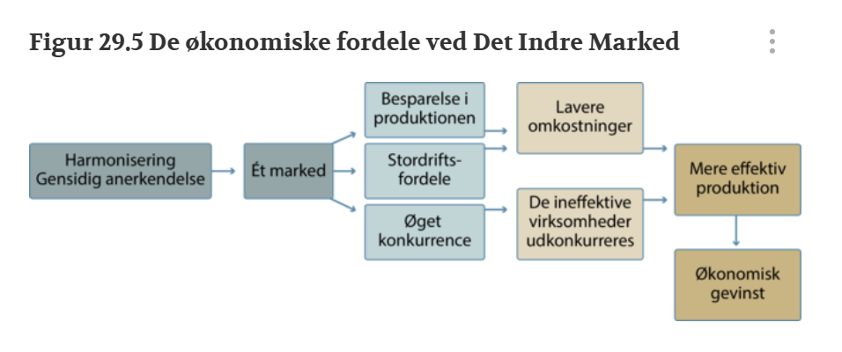
Gevinster ved det indre marked

Slide 12
Pause

Slide 13
OPgave
Artikel læsning – spørgsmål på modulet.

